Slide 1
Проект ученика 1 класса «Б» Чижова Илии на тему: «СНЕЖНЫЙ БАРС»
Пос. Сосновый бор
2012

Slide 2
Содержание:
Общая характеристика ирбиса
Внешний облик
Местообитание
Питание и охота
Размножение
Охрана
Нумизматика и филателизм
В геральдике

Slide 3
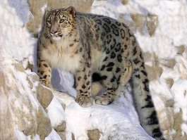
1. Общая характеристика ирбиса
Ирбис, или снежный барс, или снежный леопард - крупное хищное млекопитающее из семейства кошачьих. Ирбис отличается тонким, длинным, гибким телом, относительно короткими лапами, небольшой головой и очень длинным хвостом. В настоящее время внесен в Красную книгу России.

Slide 4
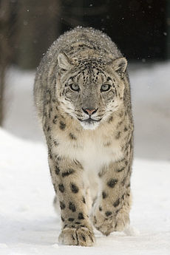
2. Внешний облик
Снежный барс – это относительно крупная кошка. Шерсть высокая, очень густая и мягкая — она обеспечивает защиту от холодных, суровых условий среды обитания. Голова относительно размеров тела небольшая, округлой формы. Уши короткие. Хвост очень длинный, превышает три четверти длины тела, покрыт длинными
волосами и потому кажется очень толстым. Служит балансиром при прыжках. Конечности относительно короткие. Лапы ирбиса широки и массивны.

Slide 5
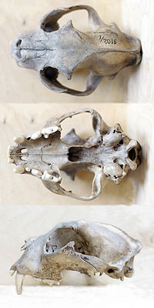
Череп относительно мощный, с
буграми и гребнями, сильно
развитыми скуловыми дугами, но
менее массивный и тяжёлый, чем у
других представителей рода
пантеры.

Slide 6
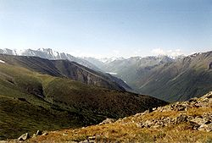
3. Местообитание
Ирбисы обитатели высоких
скалистых гор Средней и
Центральной Азии. Он
преимущественно
населяет альпийские луга,
безлесные скалы, скалистые
местности, каменистые
россыпи, обрывистые
ущелья и часто встречается в
снежной зоне.
Склоны Алтайскийх гор —
типичное местообитания
снежных барсов

Slide 7
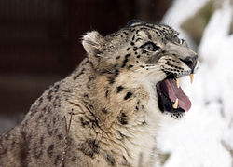
4. Питание и охота
Хищник, охотящийся обычно на
крупную добычу,
соответствующую его размерам
или более крупную. Снежный
барс способен справиться с
добычей, втрое превосходящей
его по массе.
Основная добыча ирбиса практически повсеместно и круглый
год — копытные (голубые бараны,сибирские горные козлы, олени, косули, кабаны и т.д.). А также мелкие животные (суслики, зайцы) и птицы (фазаны, …).

Slide 8
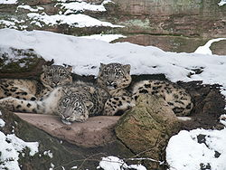
5. Размножение
Максимальная известная продолжительность жизни в природе — 13 лет. Самки ирбиса рожают детенышей, как правило, раз в 2 года. Беременность длится 100 дней. Логово устраивает в наиболее трудно доступных местах. Детыныши рождаются в апреле-июне в количестве 2-3 (гораздо реже 4-5) малышей.

Slide 9
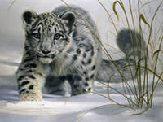
6. Охрана
В настоящее время численность ирбисов катастрофически
мала. Снежный барс – является редким, малочисленным,
находящимся под угрозой исчезновения видом. Причина
охоты на ирбисов заключается в ценности их меха для
производства ковров, женских шуб и т. д.

Slide 10
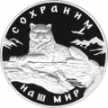
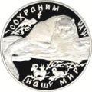
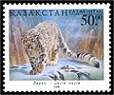
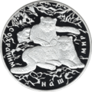
7. Нумизматика и филателизм
Изображение ирбиса можно
встретить на почтовых марках.
Филателизм – составление кол-
лекций почтовых марок.
А также на монетах.
Нумизматика – составление
коллекций монет.

Slide 11
8. В геральдике
Государственный
герб Республики
Татарстан
Герб
Самарканда
Герб Хакасии
Герб
Алма-Аты
Герб Шушенского района
Красноярского края
Геральдика – наука, занимающаяся изучением
гербов. Ирбис стал символом города Алма-Ата,
республик Хакасии и Татарстана
Флаг поселка Барсово
Сургутского района
Флаг Ермаковского района
Красноярского края

